Slide 1






PetShop Online
Escalabilidad, DevOps y Persistencia Avanzada
Benjamín Campos
Lukas Alvarado
Felipe Valdés
Backend & Arquitectura
DBA & Persistencia
Frontend UI/UX
Profesor: Leonardo Hernández Vera | Junio 23, 2026

Slide 2



Gestión de Proyecto
Versionamiento
Roles Expertice
Kanban Ágil
Respaldo íntegro de la base Solemne 2 y etiquetado semántico mediante Git Tag v1.0.0. Garantía de rollback y trazabilidad de hitos.
Reasignación basada en fortalezas técnicas: Especialización en capas de Persistencia (DBA), Core Logic (Backend) y Reactividad (Frontend).
Gestión visual del flujo de trabajo en GitHub Projects. Columnas de revisión para asegurar la calidad de los merges hacia la rama QA.

Slide 3

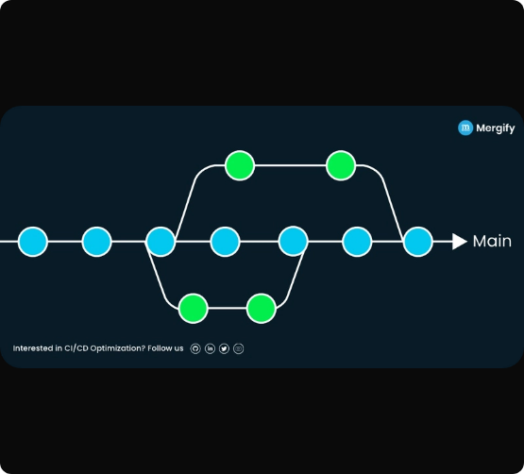
Estrategia de Ramas (Git Flow)
Diferenciación de Entornos
Branch DEV: Ciclo de vida rápido. Implementación de features unitarias y correcciones ágiles.
Branch QA: Entorno de estabilización. Pruebas de integración y simulación de fallos. Clonado final para despliegue.

Slide 4

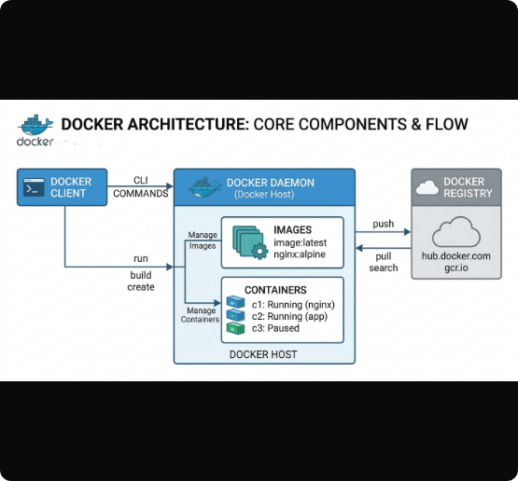

Arquitectura de Contenedores
Orquestación con Compose
mysql-database: Puerto 3307 mapeado para evitar colisiones locales. Persistencia de volumen configurada.
api-backend: Spring Boot API en puerto 8080. Conexión interna vía red Docker.
web-frontend: Servidor Nginx en puerto 4200. Servido de archivos estáticos optimizado.

Slide 5
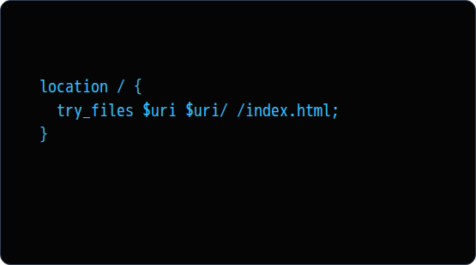
Resiliencia de Enrutamiento
404
nginx.conf
Mitigación de Errores
Las aplicaciones SPA pierden referencia al recargar rutas profundas (F5). Implementamos una solución a nivel de servidor web para garantizar disponibilidad.
Redirección inteligente: Cualquier ruta no encontrada físicamente es delegada al enrutador de Angular.

Slide 6
Infraestructura de Backend
Componente | Evolución Solemne 3 | Tecnología / Método
Motor de DB | Migración completa de PostgreSQL a MySQL 8.0 | MySQL Connector/J
Esquema DDL | Creación automática y transparente de tablas | Hibernate ddl-auto: update
Carga DML | Inicialización de datos mediante data.sql | INSERT IGNORE (MySQL Std)

Slide 7

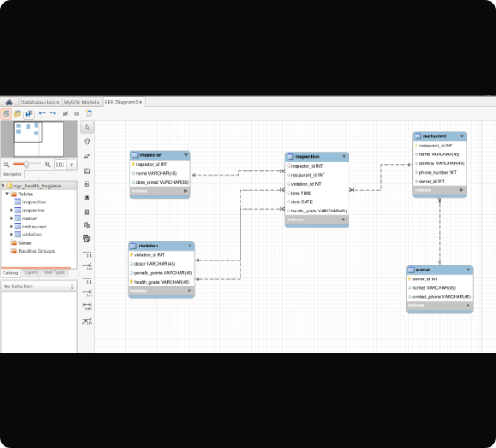

Ingeniería Inversa (MER)
Validación Física
Uso de MySQL Workbench para auditar la estructura generada por JPA/Hibernate. Validación de cardinalidades y restricciones de integridad en tiempo real.
Conexión establecida a través del túnel del puerto 3307 del contenedor.

Slide 8



Persistencia y Auditoría
Estado Persistente
Logging Estructurado
Las interacciones de compra y mensajes se guardan de forma definitiva en MySQL. El carrito sobrevive a reinicios de sesión.
Implementación de @Slf4j. Los eventos de negocio se graban en backend.log para auditoría de transacciones.

Slide 9

Resiliencia del Frontend
Manejo de Desconexión
Escenario Offline
El sistema detecta proactivamente la indisponibilidad del backend. En lugar de fallar, degrada la experiencia de forma controlada.
"Servicio temporalmente no disponible. Estamos trabajando para volver pronto."
Banner de mantenimiento amigable.
Botón de reintento de conexión.

Slide 10
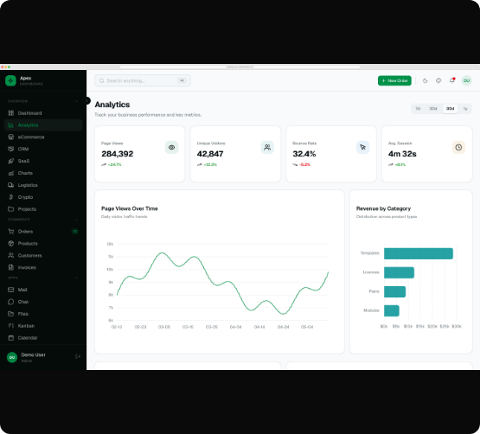
UX Reactiva y Angular Signals
Optimización de Interfaz
Angular Signals: Reactividad quirúrgica que elimina chequeos de cambios innecesarios.
Buscador Predictivo: Filtrado dinámico mediante señales computadas.
Selectores Inline: Gestión de cantidades optimizada en el carrito.

Slide 11



Conclusiones del Proyecto
Portabilidad
Madurez Técnica
Reactividad
Docker eliminó el conflicto de entornos. La aplicación es desplegable en cualquier infraestructura con un solo comando.
La transición a MySQL y el uso de Logs profesionales elevan el proyecto de un prototipo a un sistema auditable.
Angular Signals permitió una interfaz fluida, demostrando que la eficiencia en el frontend es clave para la retención del usuario.
¿Preguntas?
Gracias por su atención. Presentación finalizada desde rama QA.

